Slide 1
COMPLEMENTARIO – SESION 1

Slide 2
PHP
1.
Conexion a la BD.

Slide 3
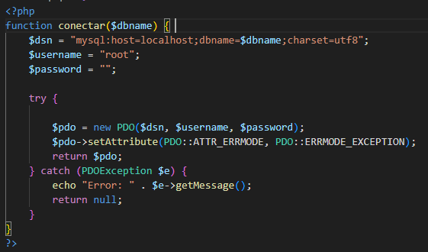
PHP - Conexion

Slide 4

PHP - Conexion
Desglosemos las siguientes líneas de código:
Las líneas 1 “<?php” son la apertura de cada archivo que tenga la extensión en .php.
Las líneas 2 function conectar($dbname) ,crea la función conectar la cual tendrá
un parámetro $dbname

Slide 5

PHP - Conexion
Desglosemos las siguientes líneas de código:
Las líneas $dsn = "mysql:host=localhost;dbname=$dbname;charset=utf8";
” El DSN (Data Source Name) es una cadena que contiene la información necesaria para conectarse a la base de datos.
En este caso:
* mysql: indica que estamos usando el controlador MySQL.
* host=localhost; especifica que la base de datos está en el mismo servidor donde se ejecuta el script.
* dbname=$dbname; define el nombre de la base de datos, pasado como argumento a la función.
* charset=utf8; asegura que los datos se manejen con el conjunto de caracteres UTF-8 para evitar problemas
de acentuación.
* El nombre de usuario para acceder a la base de datos.
* En este caso, se utiliza root, que es el usuario por defecto en la mayoría de los servidores locales
(como XAMPP o WAMP).

Slide 6

PHP - Conexion
* Se crea una nueva instancia de la clase PDO usando los parámetros previamente definidos.
* Si la conexión falla, lanzará una excepción que será capturada en el bloque catch.
Configura el modo de error de PDO.
* PDO::ATTR_ERRMODE define cómo manejar los errores.
* PDO::ERRMODE_EXCEPTION indica que los errores se manejarán mediante excepciones, lo que facilita el manejo y la depuración.

Slide 7
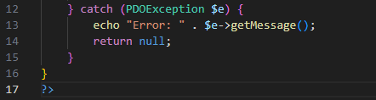
PHP - Conexion
Si ocurre un error en el bloque try, el control pasa al bloque catch.
* PDOException es una excepción específica para errores en PDO.
* Se imprime el mensaje de error usando:

